Slide 1
Clase 10: Javascript
Conceptos generales, sintaxis y variables
Notes:
Obligatoria siempre

Slide 2
OBJETIVOS DE LA CLASE
Reconocer qué es un algoritmo, elementos de entrada, salida y proceso.
Aprender qué es una variable y cómo declararla.
Indagar cómo asignar y cambiar el valor de una variable.

Slide 3
JAVASCRIPT: FUNDAMENTOS
Notes:
Usar para los módulos más importantes de la clase, donde se introducen conceptos que se ven en varios slides. No hay que usarla para todos los módulos.

Slide 4
¿QUÉ ES JAVASCRIPT?
JavaScript es un lenguaje de programación que se utiliza principalmente para aportar dinamismo a sitios y aplicaciones web.
Técnicamente, JavaScript es un lenguaje de programación interpretado por lo que el código escrito con JavaScript se puede probar directamente en cualquier navegador sin necesidad de procesos intermedios.
JavaScript funciona en complemento con los lenguajes web HTML Y CSS3.
Notes:
Usar para slides de texto con imagen.

Slide 5

APLICACIÓN WEB
Mientras que los sitios web buscan brindar información estática, las web apps permiten a los usuarios realizar múltiples tareas.
Las aplicaciones web son plataformas dinámicas e interactivas y sus funcionalidades están en constante mantenimiento y mejora.

Slide 6
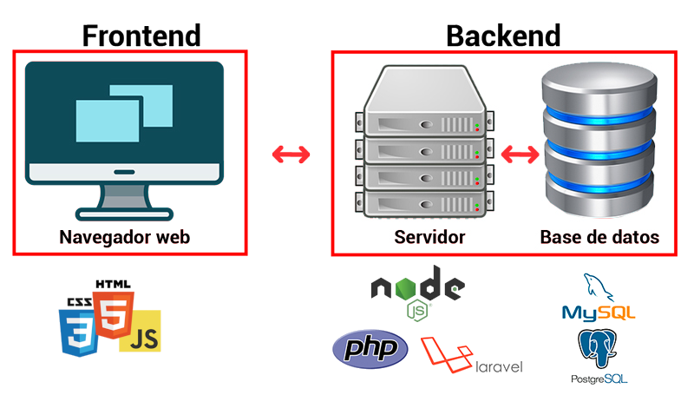
FRONT-END y BACK-END
Notes:
Usar para slides de sólo texto. Si no alcanza, no sobrecargar, usar otra con el mismo título para indicar que continúa el mismo módulo.

Slide 7
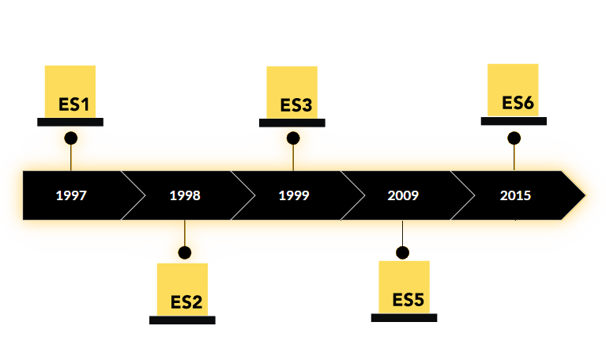
EVOLUCIÓN DE JAVASCRIPT
La primera versión de JavaScript ES1 se lanzó en 1997 y el lenguaje fue cambiando con el tiempo. En el curso nos focalizamos en las versiones ES5 y ES6
Notes:
Usar para slides de sólo texto. Si no alcanza, no sobrecargar, usar otra con el mismo título para indicar que continúa el mismo módulo.

Slide 8
Sintaxis y código
Notes:
Usar para los módulos más importantes de la clase, donde se introducen conceptos que se ven en varios slides. No hay que usarla para todos los módulos.

Slide 9
CÓDIGO JAVASCRIPT
JavaScript tiene sus propias reglas para la sintaxis, aunque respeta los estándares de muchos lenguajes de programación lógicos. Existen dos maneras de escribir código en JavaScript.
Notes:
Usar para slides de sólo texto. Si no alcanza, no sobrecargar, usar otra con el mismo título para indicar que continúa el mismo módulo.

Slide 10
¿Cómo escribir código js?
Dentro de un archivo html, entre medio de las etiquetas <script> Ejemplo:
<script>
// Aquí se escribe el código JS
</script>
Notes:
Usar para slides de sólo texto con bullets.

Slide 11
¿Cómo escribir código js?
En un archivo individual con extensión .js Ejemplo: mi-archivo.js
Recuerda no utilizar espacios ni mayúsculas en los nombres de archivo.
<script src="js/main.js"></script>
Notes:
Usar para slides de sólo texto con bullets.

Slide 12
Sintaxis: reglas básicas
No se tienen en cuenta los espacios en blanco y las nuevas líneas (al igual que HTML).
Se distinguen las mayúsculas y minúsculas.
Se pueden incluir bloques de comentarios:
<script>
// Comentario simple: una línea
/* Comentario de más de una línea I
Comentario de más de una línea II */
</script>
Notes:
Usar para slides de sólo texto con bullets.

Slide 13
Sintaxis: palabras reservadas
Palabras reservadas: son las palabras que se utilizan para construir las sentencias de JavaScript y que por tanto no pueden ser utilizadas libremente. Las palabras actualmente reservadas por JavaScript son:
break, case, catch, continue, default, let
delete, do, else, finally, for, function, if, in, instanceof, new, return, switch, this, throw, try, typeof, var, void, while, with, etc.
Notes:
Aclarar que cada una será desarrollada más adelante

Slide 14
Variables y valores

Slide 15
Variables
<script>
//Declaración de variable ES5.
var nombreVariable1;
//Declaración de variable ES6.
let nombreVariable2;
const LENGUAJE = "JAVASCRIPT";
</script>
Una variable es un espacio reservado en la memoria que, como su nombre indica, puede cambiar de contenido a lo largo de la ejecución de un programa.
Podemos almacenar un número, un texto, un listado de números, etcétera.
Notes:
Usar para slides de sólo texto con bullets.

Slide 16
Valores
A una variable a la cual se le asigna un valor al declarar se le dice variable inicializada

Slide 17
Tipos de valores
En una variable podemos asignar distintos tipos de valores, ya sea un número, un texto, o resultados de operaciones entre ambos.
<script>
let variableNumerica;
let variableTexto;
var variableTexto;
var variableNumerica;
variableNumerica = 5;
variableTexto = "Mi texto";
variableTexto = 'Mi texto';
</script>
Notes:
Usar para slides de sólo texto con bullets.

Slide 18
¿Y cómo sabemos que valores tienen nuestras variables?

Slide 19
console.log()
Para imprimir las variables y conocer su valor utilizamos una función ya incluida en JS llamada console.log;
let nombre = "Leia";
console.log(nombre);
Nótese que esta es una herramienta para que desarrolladores/as entiendan mejor el código. Jamás usaremos esto para mostrarle algo al usuario final.

Slide 20
¡A practicar!

Slide 21
Definí en un archivo JS variables con:
Tu nombre
Tu apellido
Tu edad
Si tenés mascota
Luego imprimí las variables en la consola.
¿Sabes de qué tipo es cada variable?

Slide 22
Operaciones básicas
Con variables de valores numéricos podes realizar operaciones matemáticas: sumas, restas, multiplicaciones,etc.
<script>
var numeroA = 1;
let numeroB = 2;
const NUMEROC = 3;
//Suma de dos números (1 + 2 = 3)
let resultadoSuma = numeroA + numeroB;
//Resta de dos números (2 - 1 = 1)
let resultadoResta = numeroB - numeroA;
//Producto de dos números (2 * 3 = 6)
let resultadoProducto = numeroB * NUMEROC;
</script>
Notes:
Usar para slides de sólo texto con bullets.

Slide 23
Operaciones básicas
Con variables de tipo string (texto) se puede concatenar los valores, es decir, combinarlas.
<script>
var textoA = "FULL";
let textoB = "STACK";
const BLANCO = " ";
//Concatenar textoA y textoB ("FULL" + "STACK" = "STACK")
let resultadoA = textoA + textoB;
//Concatenar textoB y 1 ("STACK" + 1 = "STACK1")
let resultadoB = textoB + 1;
//Concatenar textoA, BLANCO y textoB ("FULL" + " " + "STACK" = "FULL STACK")
let resultadoC = textoA + BLANCO + textoB;
</script>
Notes:
Usar para slides de sólo texto con bullets.

Slide 24
PROMPT, CONSOLA Y ALERT

Slide 25
PROMPT
La sentencia prompt() mostrará un cuadro de diálogo para que el usuario ingrese un dato. Se puede proporcionar un mensaje que se colocará sobre el campo de texto. El valor que devuelve es una cadena que representa lo que el usuario ingresó.
<script>
let nombreIngresado = prompt("Ingrese su nombre");
</script>
Notes:
Usar para slides de sólo texto con bullets.

Slide 26
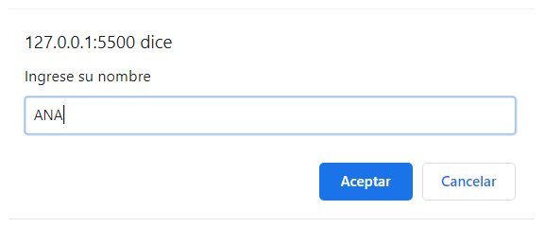
EJEMPLO DE PROMPT
En la pantalla del navegador, el usuario verá una ventana sobre la web que le solicitará un dato.
Al valor que el usuario ingresa se lo conoce por el término de entrada.
Notes:
Usar para slides de texto con imagen.

Slide 27
CONSOLA
La sentencia console.log() muestra el mensaje que pasemos como parámetro a la llamada en la consola JavaScript del Navegador web.
<script>
console.log("Mensaje de prueba");
</script>
Notes:
Usar para slides de sólo texto con bullets.

Slide 28

Ejemplo de console.log
En Chrome, la consola del navegador está disponible accediendo mediante:
Botón derecho sobre alguna parte de la web > Inspeccionar > Consola
Notes:
Usar para slides de texto con imagen.

Slide 29
Alert
La sentencia alert() mostrará una ventana sobre la página web que estemos accediendo mostrando el mensaje que se pase como parámetro a la llamada.
<script>
alert("¡Hola Mundo!");
</script>
Notes:
Usar para slides de sólo texto con bullets.

Slide 30
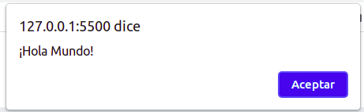
Ejemplo de alert
En la pantalla del navegador, el usuario verá una ventana sobre la web que muestra un mensaje.
Al valor que mostramos al usuario como un resultado se lo conoce por el término de salida.
Notes:
Usar para slides de texto con imagen.

Slide 31
ALGORITMO
En programación, un algoritmo es un conjunto de procedimientos o funciones ordenados que se necesitan para realizar cierta operación o acción. Por ejemplo, en una suma el algoritmo implica tomar un dato, sumarlo a otro y obtener un resultado.

Slide 32
EJEMPLO DE SCRIPT COMPLETO
Este es un ejemplo de un Script JS corriendo en un archivo HTML.
<!DOCTYPE html>
<html>
<head>
<title>Mi primer App - FullStack</title>
<script>
let entrada = prompt("Ingresar una letra");
let salida = entrada + " " + "ingresada";
alert(salida);
</script>
</head>
<body>
<h2>Esta página contiene una app</h2>
</body>
</html>
Notes:
++++++++++++++

Slide 33
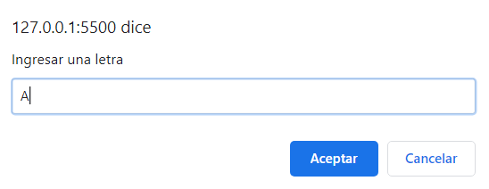
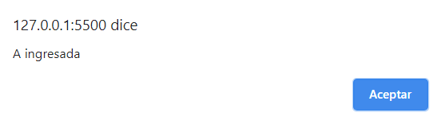
Si ingreso “A”...
Obtengo...

Slide 34
¡A practicar!

Slide 35
>> Creá un script en JS que le solicite al usuario ingresar uno o más datos. Luego, con JavaScript, realiza operaciones matemáticas o de concatenación sobre las entradas teniendo en cuenta el tipo de dato. Al finalizar mostrar el resultados con alert() o console.log()
Notes:
Desarrollo de un desafío entregable

Slide 36
>>Ejemplo: Pedir nombre mediante prompt y mostrarlo en consola junto con algún texto de saludo. Ejemplo: ¡Hola, Juan! Pedir un número mediante prompt, parsearlo, sumarlo a otro que se encuentre almacenado en una variable y luego mostrar el resultado en consola. Pedir un texto mediante prompt, luego otro, concatenarlos y mostrarlo en un alerta.
Notes:
let numero1 = parseInt(prompt('I….'));

Slide 37
GLOSARIO:
Parsear: es una palabra devengada del inglés "parse". Refiere en programación, a una actividad que consiste en el análisis de texto para determinar si cumple o no reglas o patrones y en base a esto tomar alguna determinación.
Script: un script es una secuencia de instrucciones que realizan una o más tareas.

